Slide 1
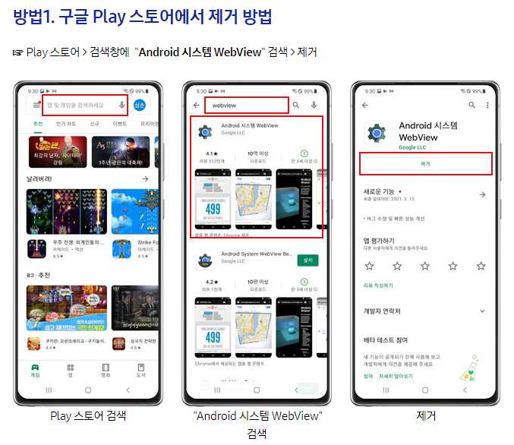
구글 Play 스토어에서 제거 방법
☞ Play 스토어 > 검색창에 “Android 시스템 WebView” 검색 > 제거

Slide 2
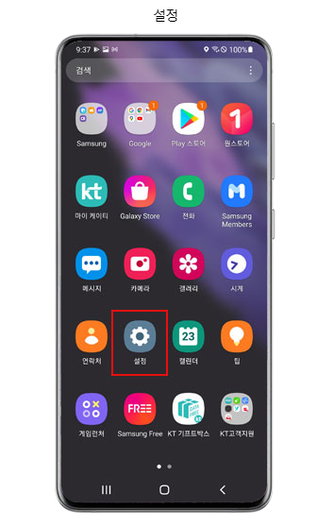
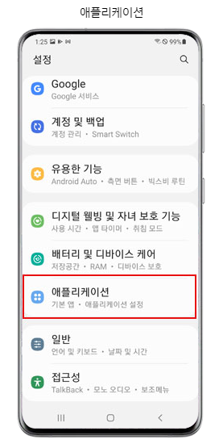
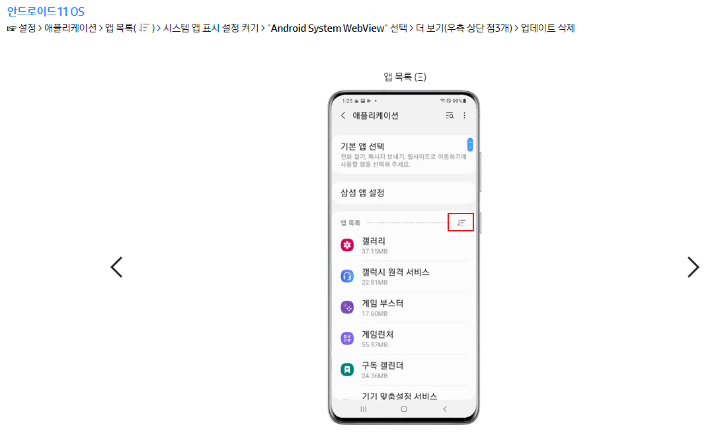
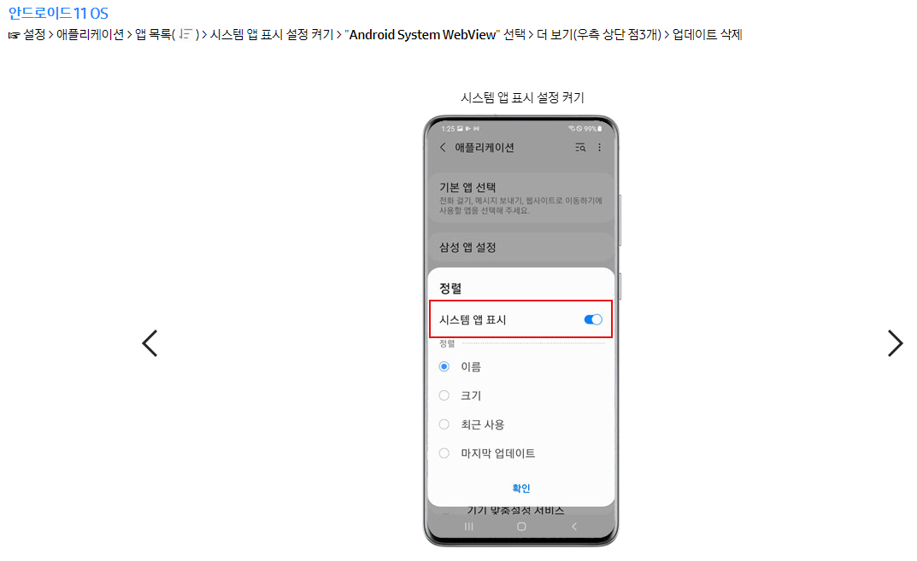
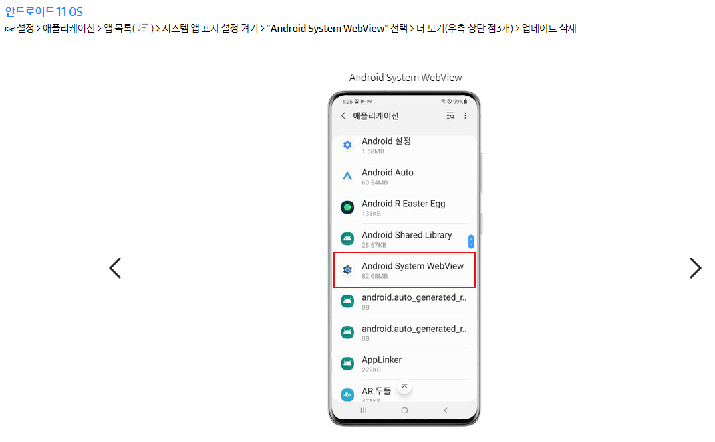
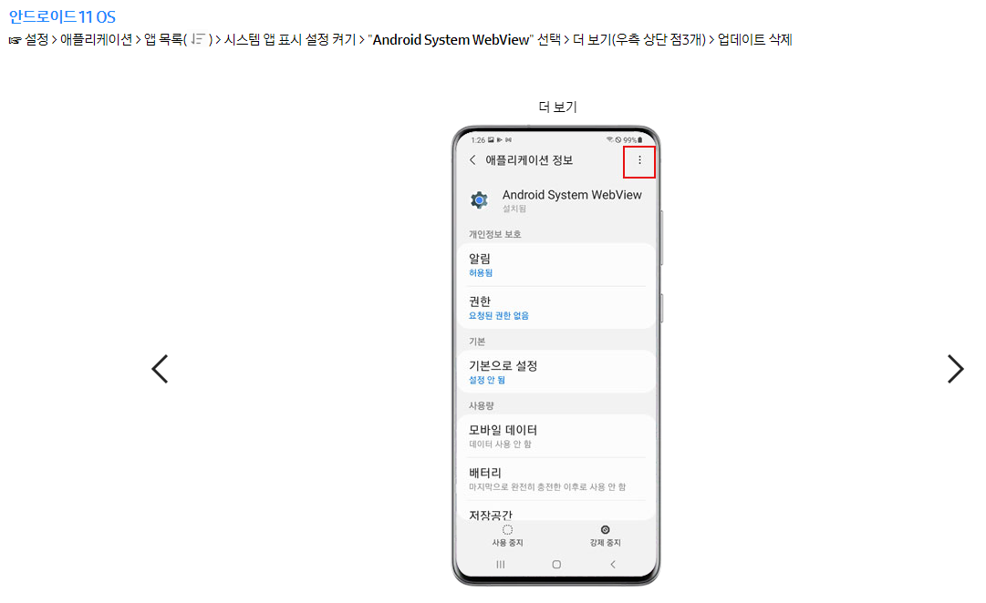
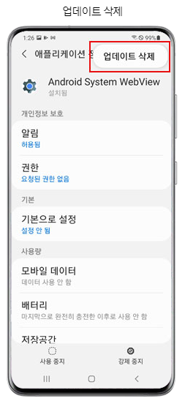
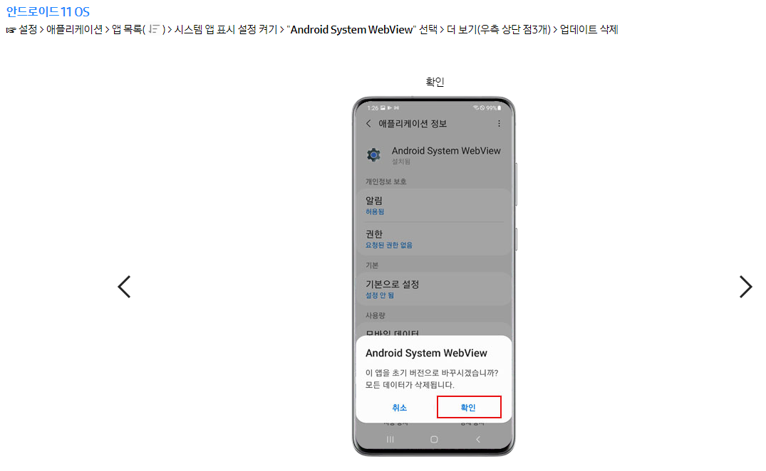
안드로이드 11 OS
☞ 설정 > 애플리케이션 > 앱 목록 > 시스템 앱 표시 설정 켜기 > “Android System WebView” 선택 > 더 보기(우측 상단 점 3개) > 업데이트 삭제

Slide 3
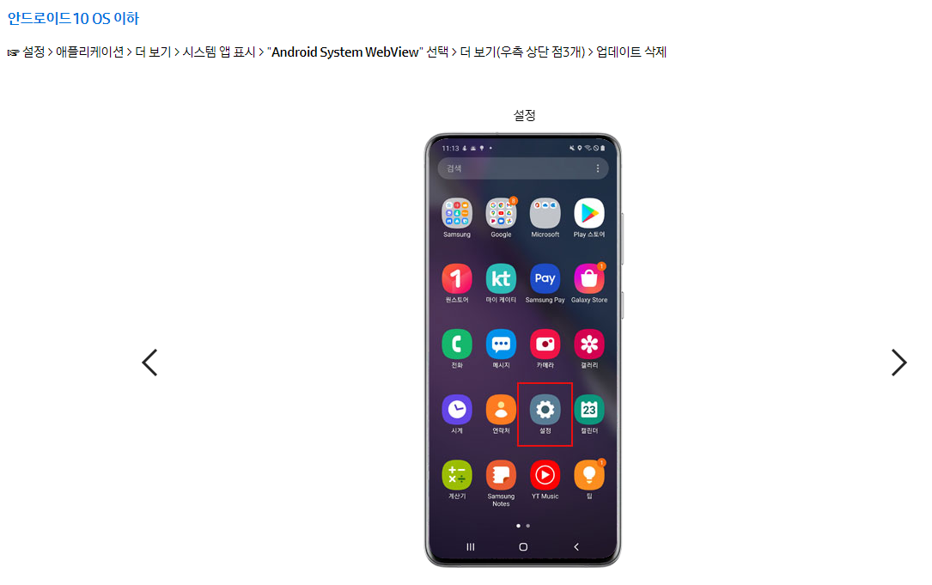
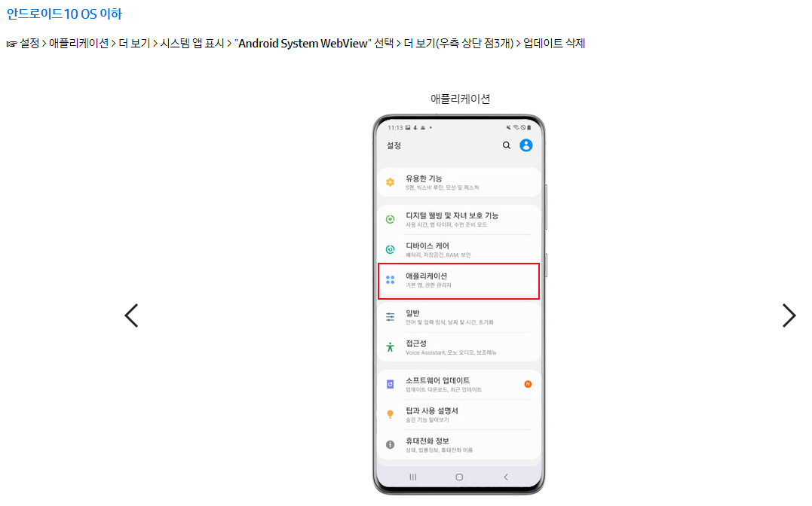
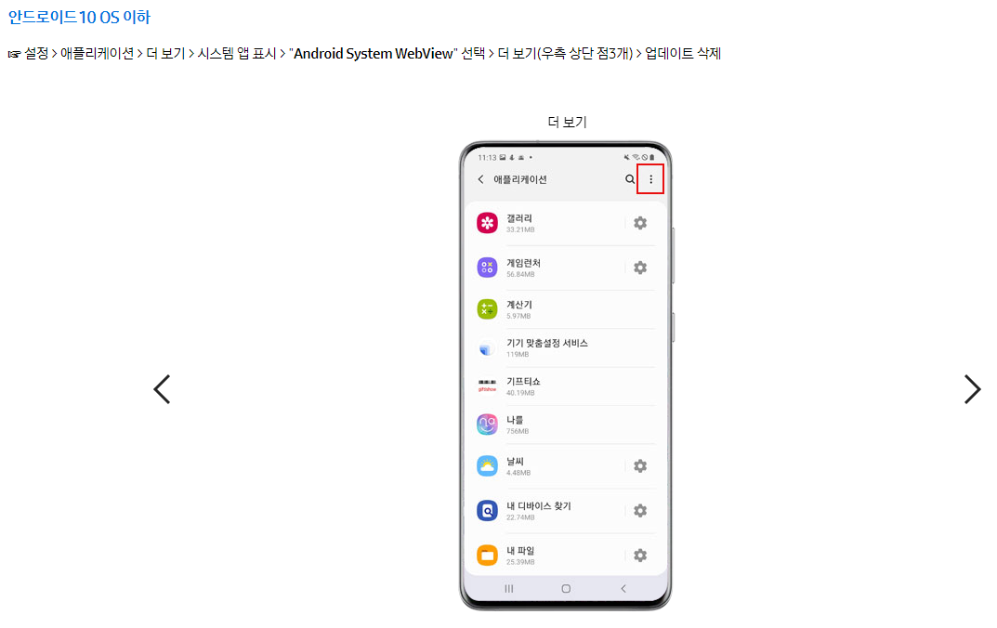
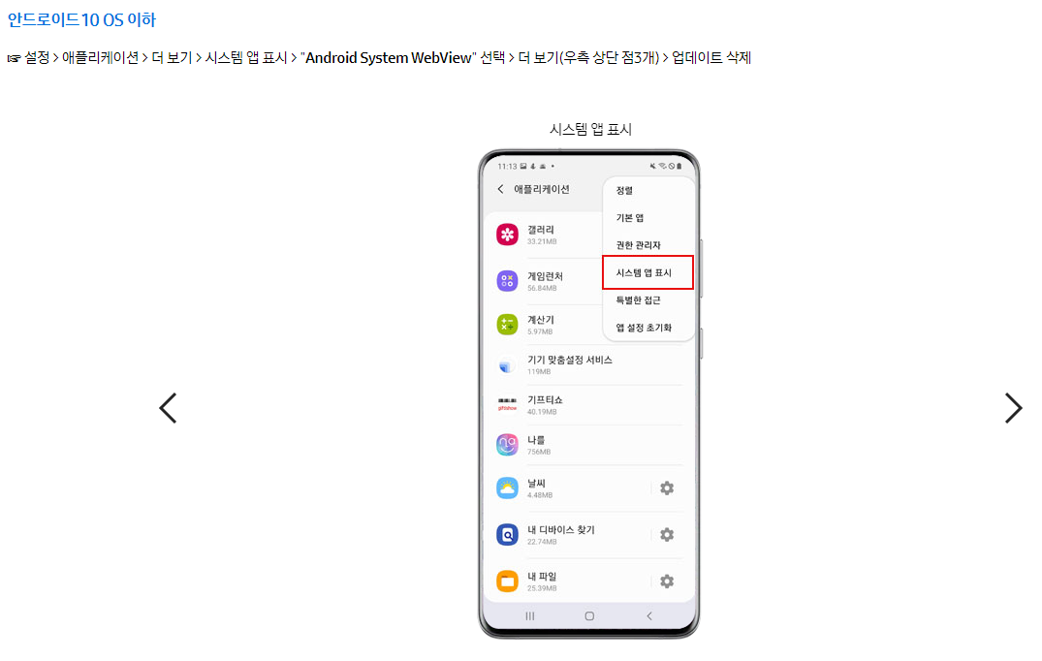
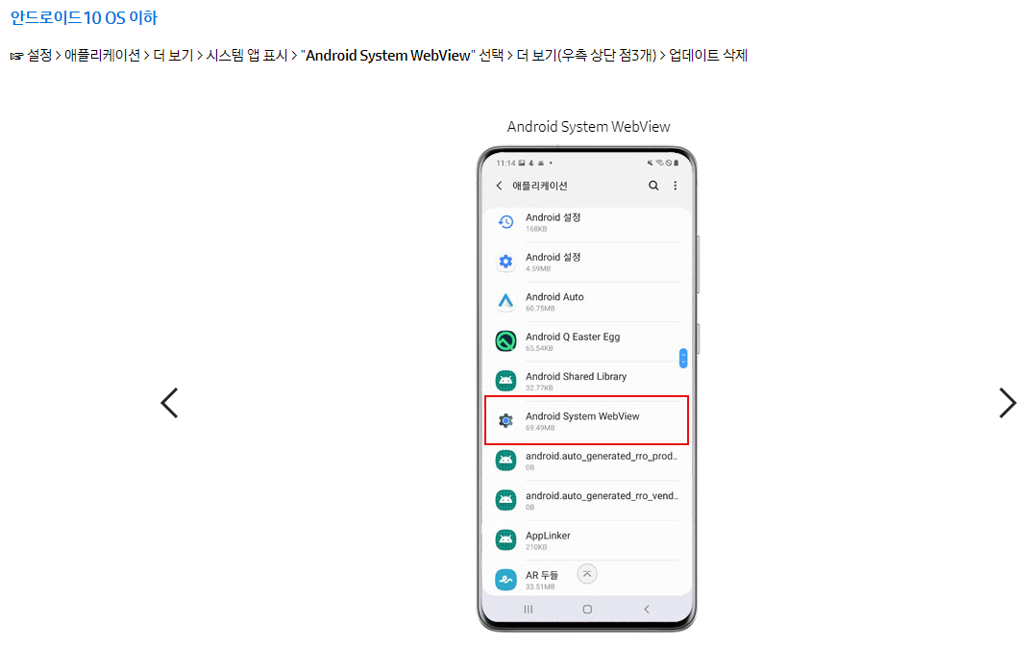
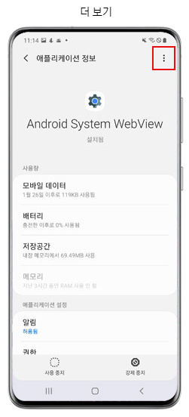
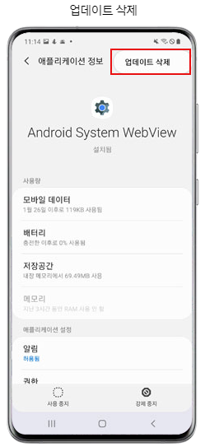
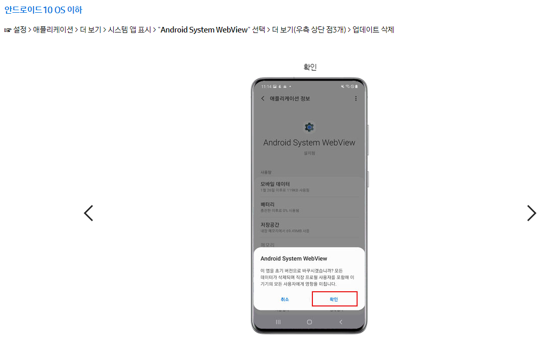
안드로이드 10 OS 이하
☞ 설정 > 애플리케이션 > 더 보기>
시스템 앱 표시 >
“Android System WebView” 선택 >
더 보기(우측 상단 점 3개) > 업데이트 삭제

Slide 4
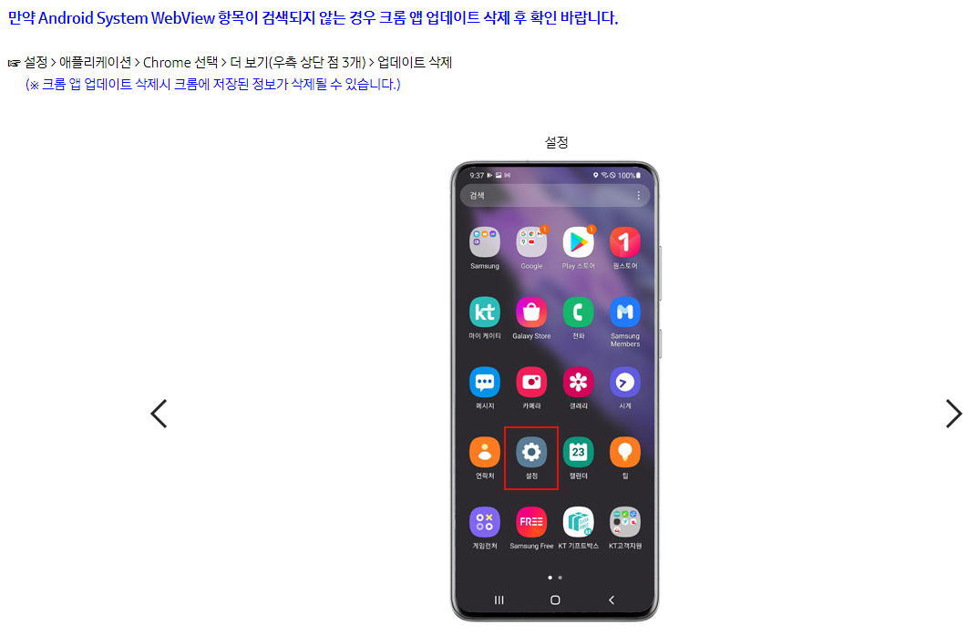
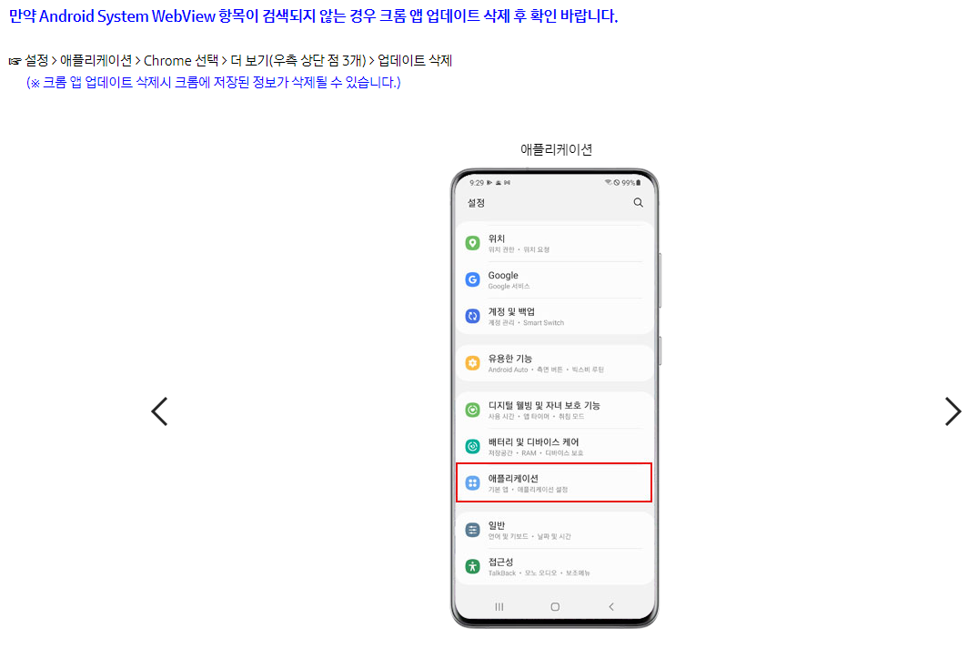
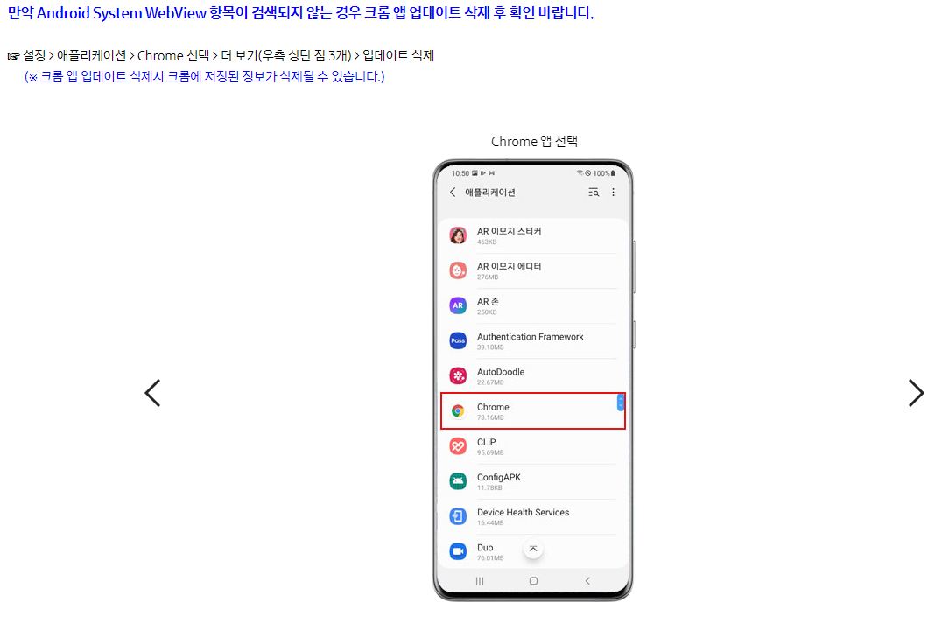
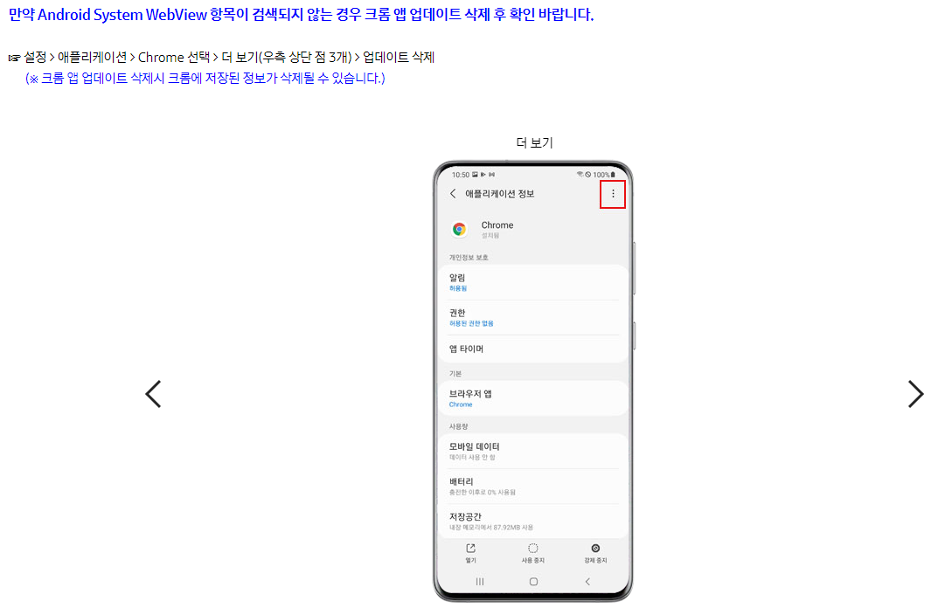
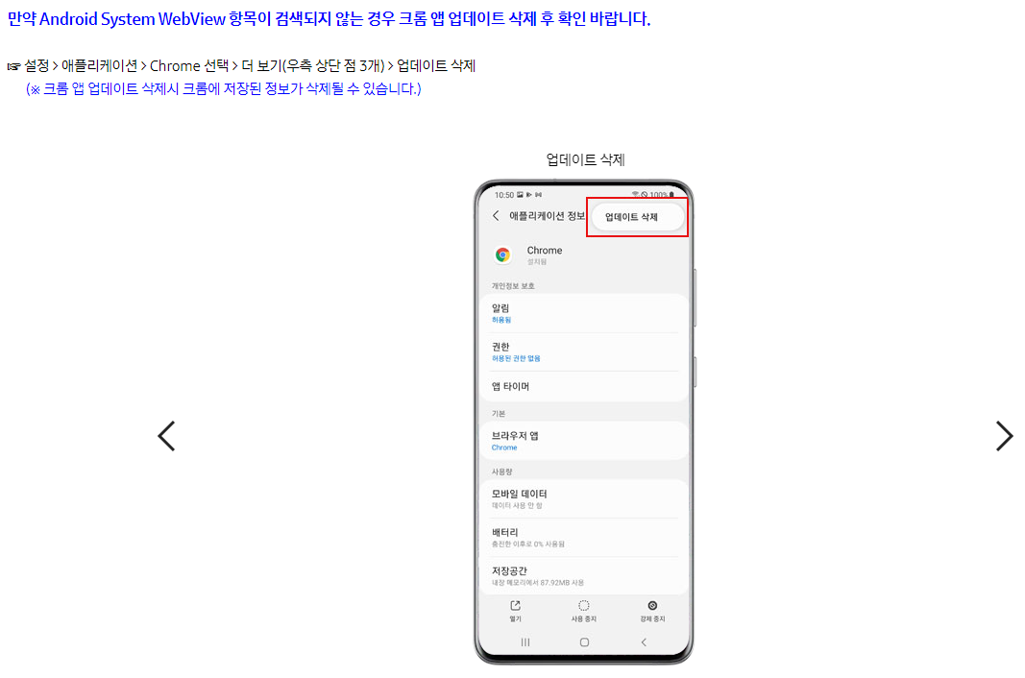
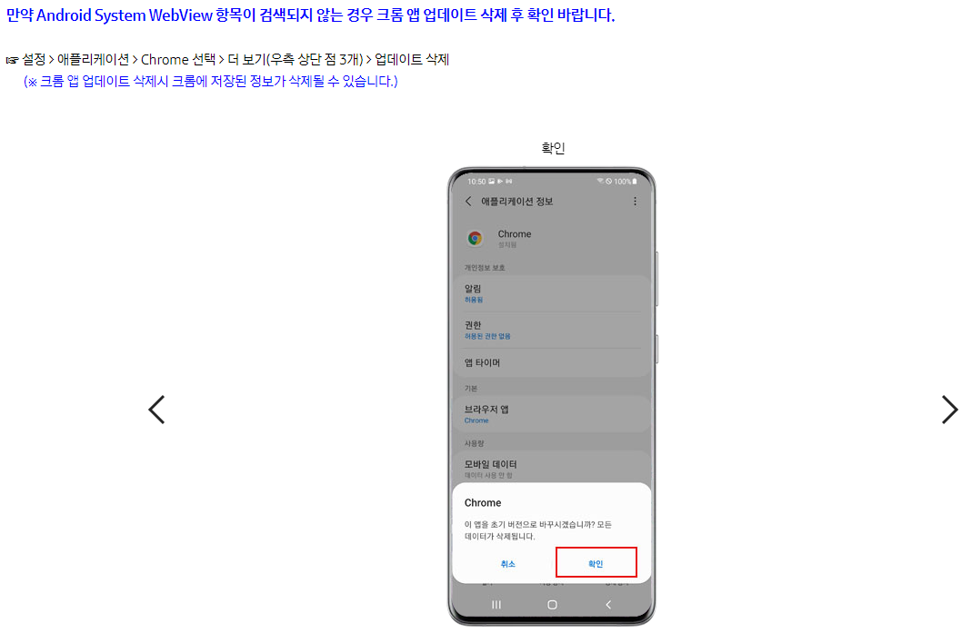
만약 Android System WebView 항목이 검색되지 않는 경우 크롬 앱 업데이트 삭제 후 확인 바랍니다.
☞ 설정 > 애플리케이션 > Chrome 선택 > 더 보기 (우측 상단 점 3개) > 업데이트 삭제
( ※ 크롬 앱 업데이트 삭제시 크롬에 저장된 정보가 삭제될 수 있습니다.)
출처 : https://www.samsungsvc.co.kr/solution/111654

